Slide 1
Новости Совета Среднего Звена
МАОУ «Средняя общеобразовательная школа №145 с углублённым изучением экономики, английского языка, математики, информатики» «Экономическая школа»

Slide 2
Ребята, которые готовы принять участие в подготовке к оформлению школы –
вопросы решаем через
Дарью Семёнову,
председателя ССЗ

Slide 3
6 марта, сегодня
представители 8а и 8б остаются
после уроков
для оформления школы

Slide 4
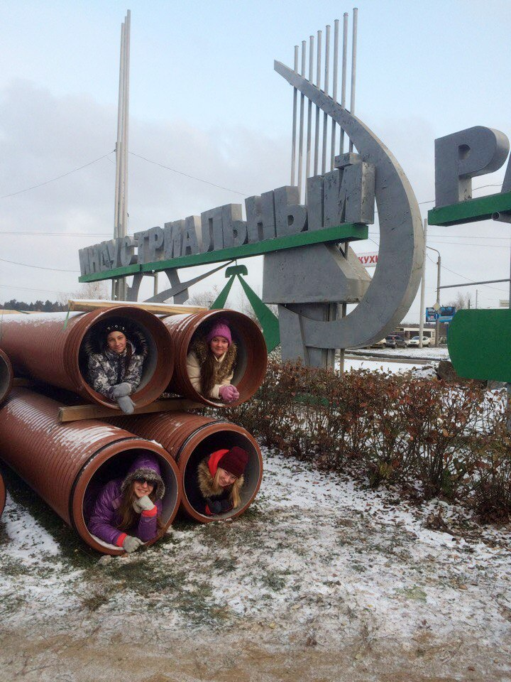
Наша Школа участвует в очень важном конкурсе
необходимо разработать ГИД по Индустриальному району

Slide 5
ГИД по Индустриальному району
Фотографии интересных объектов или мест
Разработка маршрута

Slide 6
К завтрашнему дню,
7 марта,
СТАРОСТЫ классов назначают 2 ответственных,
фамилии предоставляют Ахремчик А.М. сегодня, 6 марта.

